Slide 2
Body Parts
(Vücut Bölümleri)

Slide 3
Head
Eye
Kafa
Göz
Ear
Eyebrow
Kulak
Kaş
Mouth
Nose
Ağız
Burun
Arm
Hand
Kol
El
Leg
Foot
Bacak
Ayak

Slide 4
Teeth
Shoulder
Diş
Omuz
Throat
Stomach
Boğaz
Karın
Toe
Back
Ayak Parmağı
Sırt

Slide 5
Let's Sing!

Slide 6
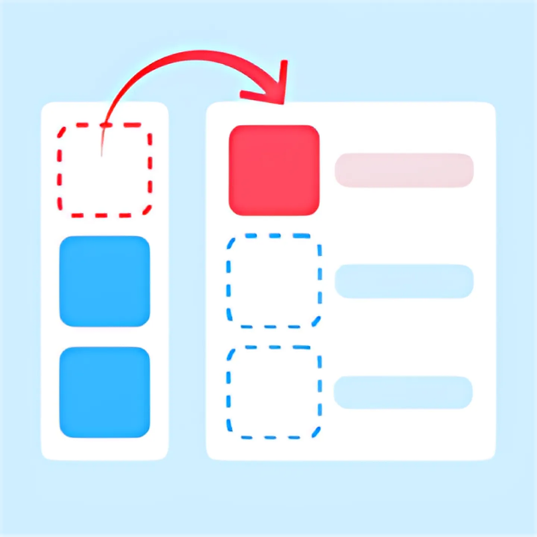
Let's Play!

Slide 7
Let's Play!

Slide 8
Health
Problems
(Sağlık Problemleri)

Slide 9
Cough
Sore throat
The flu
Runny Nose
Öksürük
Boğaz ağrısı
Grip
Burun Akıntısı
Fever
Headache
Toothache
Yüksek ateş
Baş ağrısı
Diş ağrısı

Slide 10
Backache
Sneeze
Measles
Sırt ağrısı
Hapşırmak
Kızamık
Earache
Stomachache
Kulak ağrısı
Karın ağrısı

Slide 11
Broken leg
Broken arm
A cut
Kırık bacak
Kırık kol
Kesik
Feel cold
Feel tired
Hurt
Pain
Üşümek
Yorgun hissetmek
Acımak
Ağrı,sızı

Slide 12
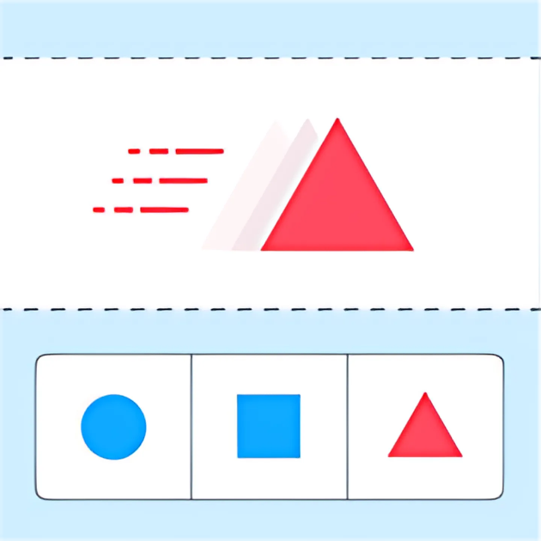
Let's Play!

Slide 13
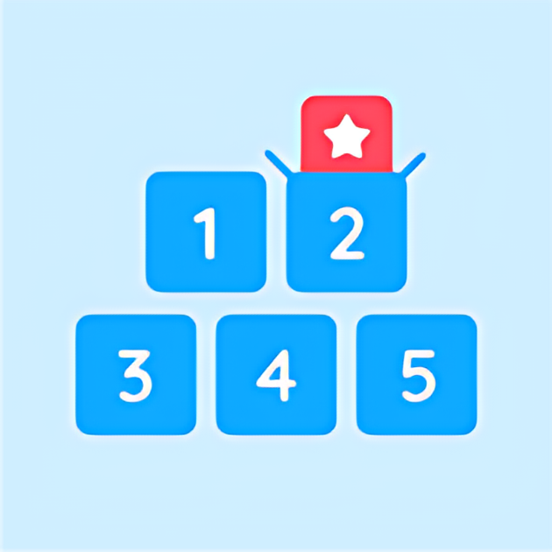
Let's Play!

Slide 14
Feelings
(Hisler)

Slide 15
Calm
Bad
Cold
Sakin
Kötü
Üşümüş
Good / Well
Sorry
Tired
İyi
Üzgün
Yorgun

Slide 16
Faint
Hot
Sick / ill
Halsiz
Terlemiş
Hasta

Slide 17
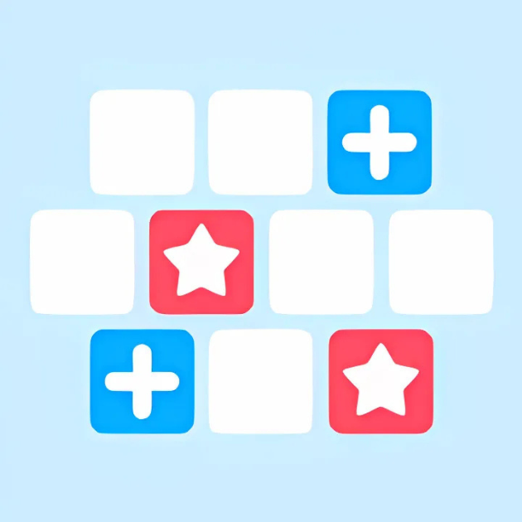
Let's Play!

Slide 18
Needs
(İhtiyaçlar)

Slide 19
Honey
Lemon
Vitamins
Bal
Limon
Vitaminler
Blanket
Painkiller
Tissue
Battaniye
Ağrı kesici
Peçete

Slide 20
Herbal tea
Syrup
Medicine
Bitki çayı
Şurup
İlaç
Pill
Plaster
Mint and lemon tea
Hap
Yara bandı
Nane limon çayı

Slide 21
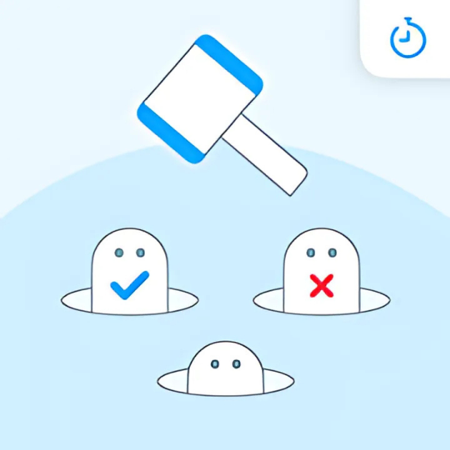
Let's Play!

Slide 22
Asking the state of health
(Sağlık Durumu Sormak)

Slide 23
How do we ask ?
(Nasıl Sorarız?)
What’s the matter with you?
What is your problem?
What’s wrong with you?
(Sorunun nedir?)
(Neyin var?)

Slide 24
I /YOU / WE / THEY ➤ HAVE
HE / SHE / IT ➤ HAS
Sağlık durumu ifade edilirken « I have… » yapısı kullanılır;
A: What is the matter with you?
(Neyin var?)
B: I have a headache.
(Başım ağrıyor.)
A: What is wrong with Sara?
(Sara’nın neyi var?)
B: She has a toothache.
(Dişi ağrıyor.)

Slide 25
I /YOU / WE / THEY ➤ FEEL
HE / SHE / IT ➤ FEELS
Hisler ifade edilirken « I feel… » yapısı kullanılır;
A: What is the matter with you?
(Neyin var?)
B: I have a fever, I feel tired.
(Ateşim var, yorgun hissediyorum.)
A: What is the wrong with Sara?
(Sara’nın neyi var?)
B: She has the flu, She feels bad.
(Grip olmuş,kötü hissediyor.)

Slide 26
I /YOU / WE / THEY ➤ NEED
HE / SHE / IT ➤ NEEDS
İhtiyaçlar ifade edilirken « I need… » yapısı kullanılır;
A: I feel cold. I need a blanket.
(Üşüdüm. Battaniyeye ihtiyacım var.)
A: She feels bad, she needs a painkiller.
(O kötü hissediyor.
Ağrı kesiciye ihtiyacı var)

Slide 27
(Neyin var?)
What is the matter with you?
(Dişim ağrıyor.)
I have a toothache.

Slide 28
Suggestions
(Öneriler)

Slide 29
Take a rest
Stay in bed
Wear warm clothes
Dinlenmek
Yatakta kalmak
Kalın giysiler giymek
Take a pill
Take vitamin C
Take cough syrup
Hap almak
C vitamini almak
Öksürük şurubu içmek

Slide 30
Have a warm shower
Keep your throat warm
Call the doctor
Ilık bir duş almak
Boğazını sıcak tutmak
Doktoru aramak
See a dentist
Eat fruit and vegetables
Get a blanket
Diş doktoruna görünmek
Meyve sebze tüketmek
Battaniye almak

Slide 31
Sleep early
Be careful
Erken uyumak
Dikkatli olmak
Take care!
Get well soon!
Kendine iyi bak!
Geçmiş olsun!

Slide 32
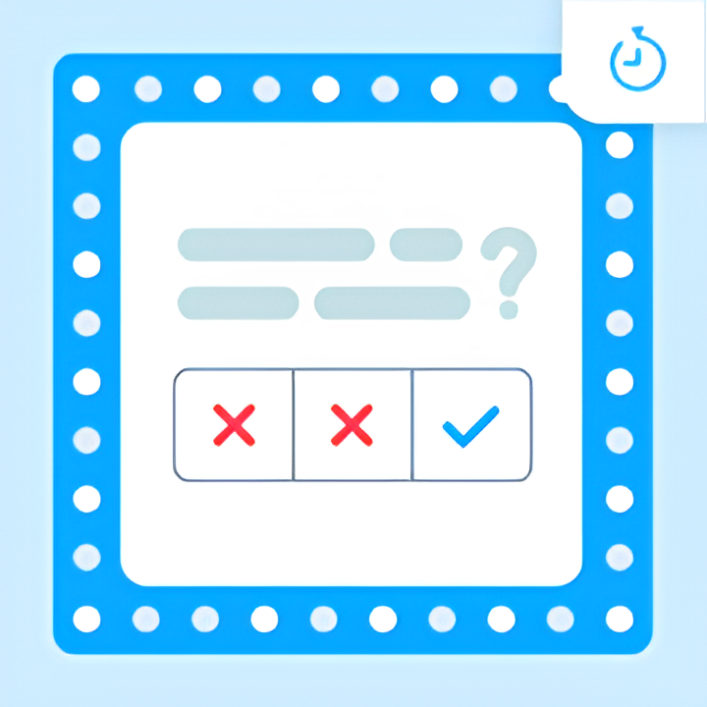
Let's Play!

Slide 33
Should / Shouldn’t

Slide 34
(+) Affirmative Form
(Olumlu Cümle)
I
YOU
WE
THEY
HE
SHE
IT
Birine bir şey yapması için tavsiyede bulunurken «should» (-meli/-malı) gereklilik eki kullanılır.
V1
should
A: I have a sore throat.
(Boğaz ağrım var.)
B: You should take a rest.
(Dinlenmelisin.)

Slide 35
(-) Negative Form
(Olumsuz Cümle)
I
YOU
WE
THEY
HE
SHE
IT
Birine bir şeyi yapmaması gerektiğini söylerken «shouldn’t» gereklilik eki kullanılır.
V1
shouldn‘t
A: I have a sore throat.
(Boğaz ağrım var.)
B: You shouldn’t drink cold water.
(Soğuk su içmemelisin.)

Slide 36
(?) Question Form
(Soru Cümlesi)
«Should» tavsiye yapısı ile soru da sorabiliriz.
I
YOU
WE
THEY
HE
SHE
IT
V1
Should
?
A: Should I take pills?
(İlaç almalı mıyım?)
B: Yes, you should.
(Evet almalısın.)

Slide 37
Should I see a doctor?
(Doktora görünmeli miyim?)
Yes, you should.
No, you shouldn’t.
(Evet, görünmelisin.)
(Hayır,görünmemelisin.)

Slide 38
Should / Shouldn’t
I
YOU
WE
THEY
HE
SHE
IT
I
YOU
WE
THEY
HE
SHE
IT
should +V1
shouldn‘t + V1
Should
V1
Ex: You should take a rest.
Ex: We shouldn’t drink cold water.
Ex: Should she take a pill?

Slide 39
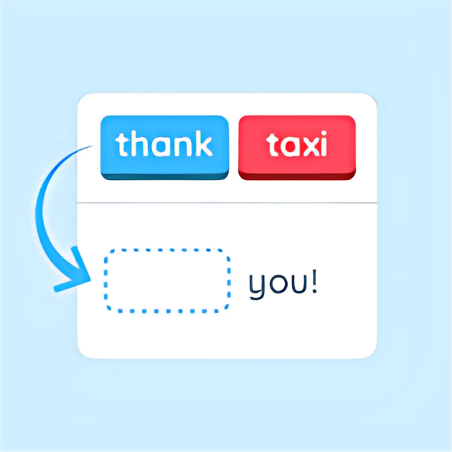
Let's Play!

Slide 40
Extra Words
(Ekstra Kelimeler)

Slide 41
Dentist
Hospital
Pharmacy
Dişçi
Hastane
Eczane
Doctor
Nurse
Patient
Doktor
Hemşire
Hasta kişi

Slide 42
Apple
Egg
Carrot
Salami
Margarine
Honey
Cinnamon
Herbal Tea
Chips
Fizzy Drinks
Candy
Yoghurt
Fish

Slide 43
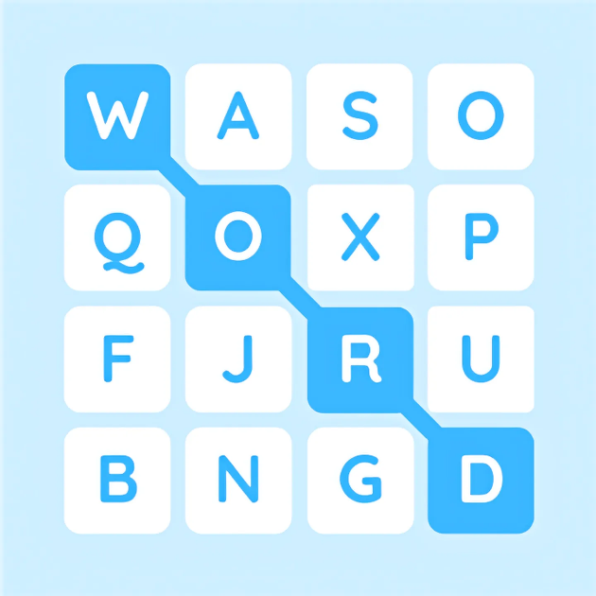
Let's Play!

Slide 44
Let's Play!

